Slide 1
Hodnocení kvality výuky na FFÚ VŠE Ukázka výstupů

Slide 3
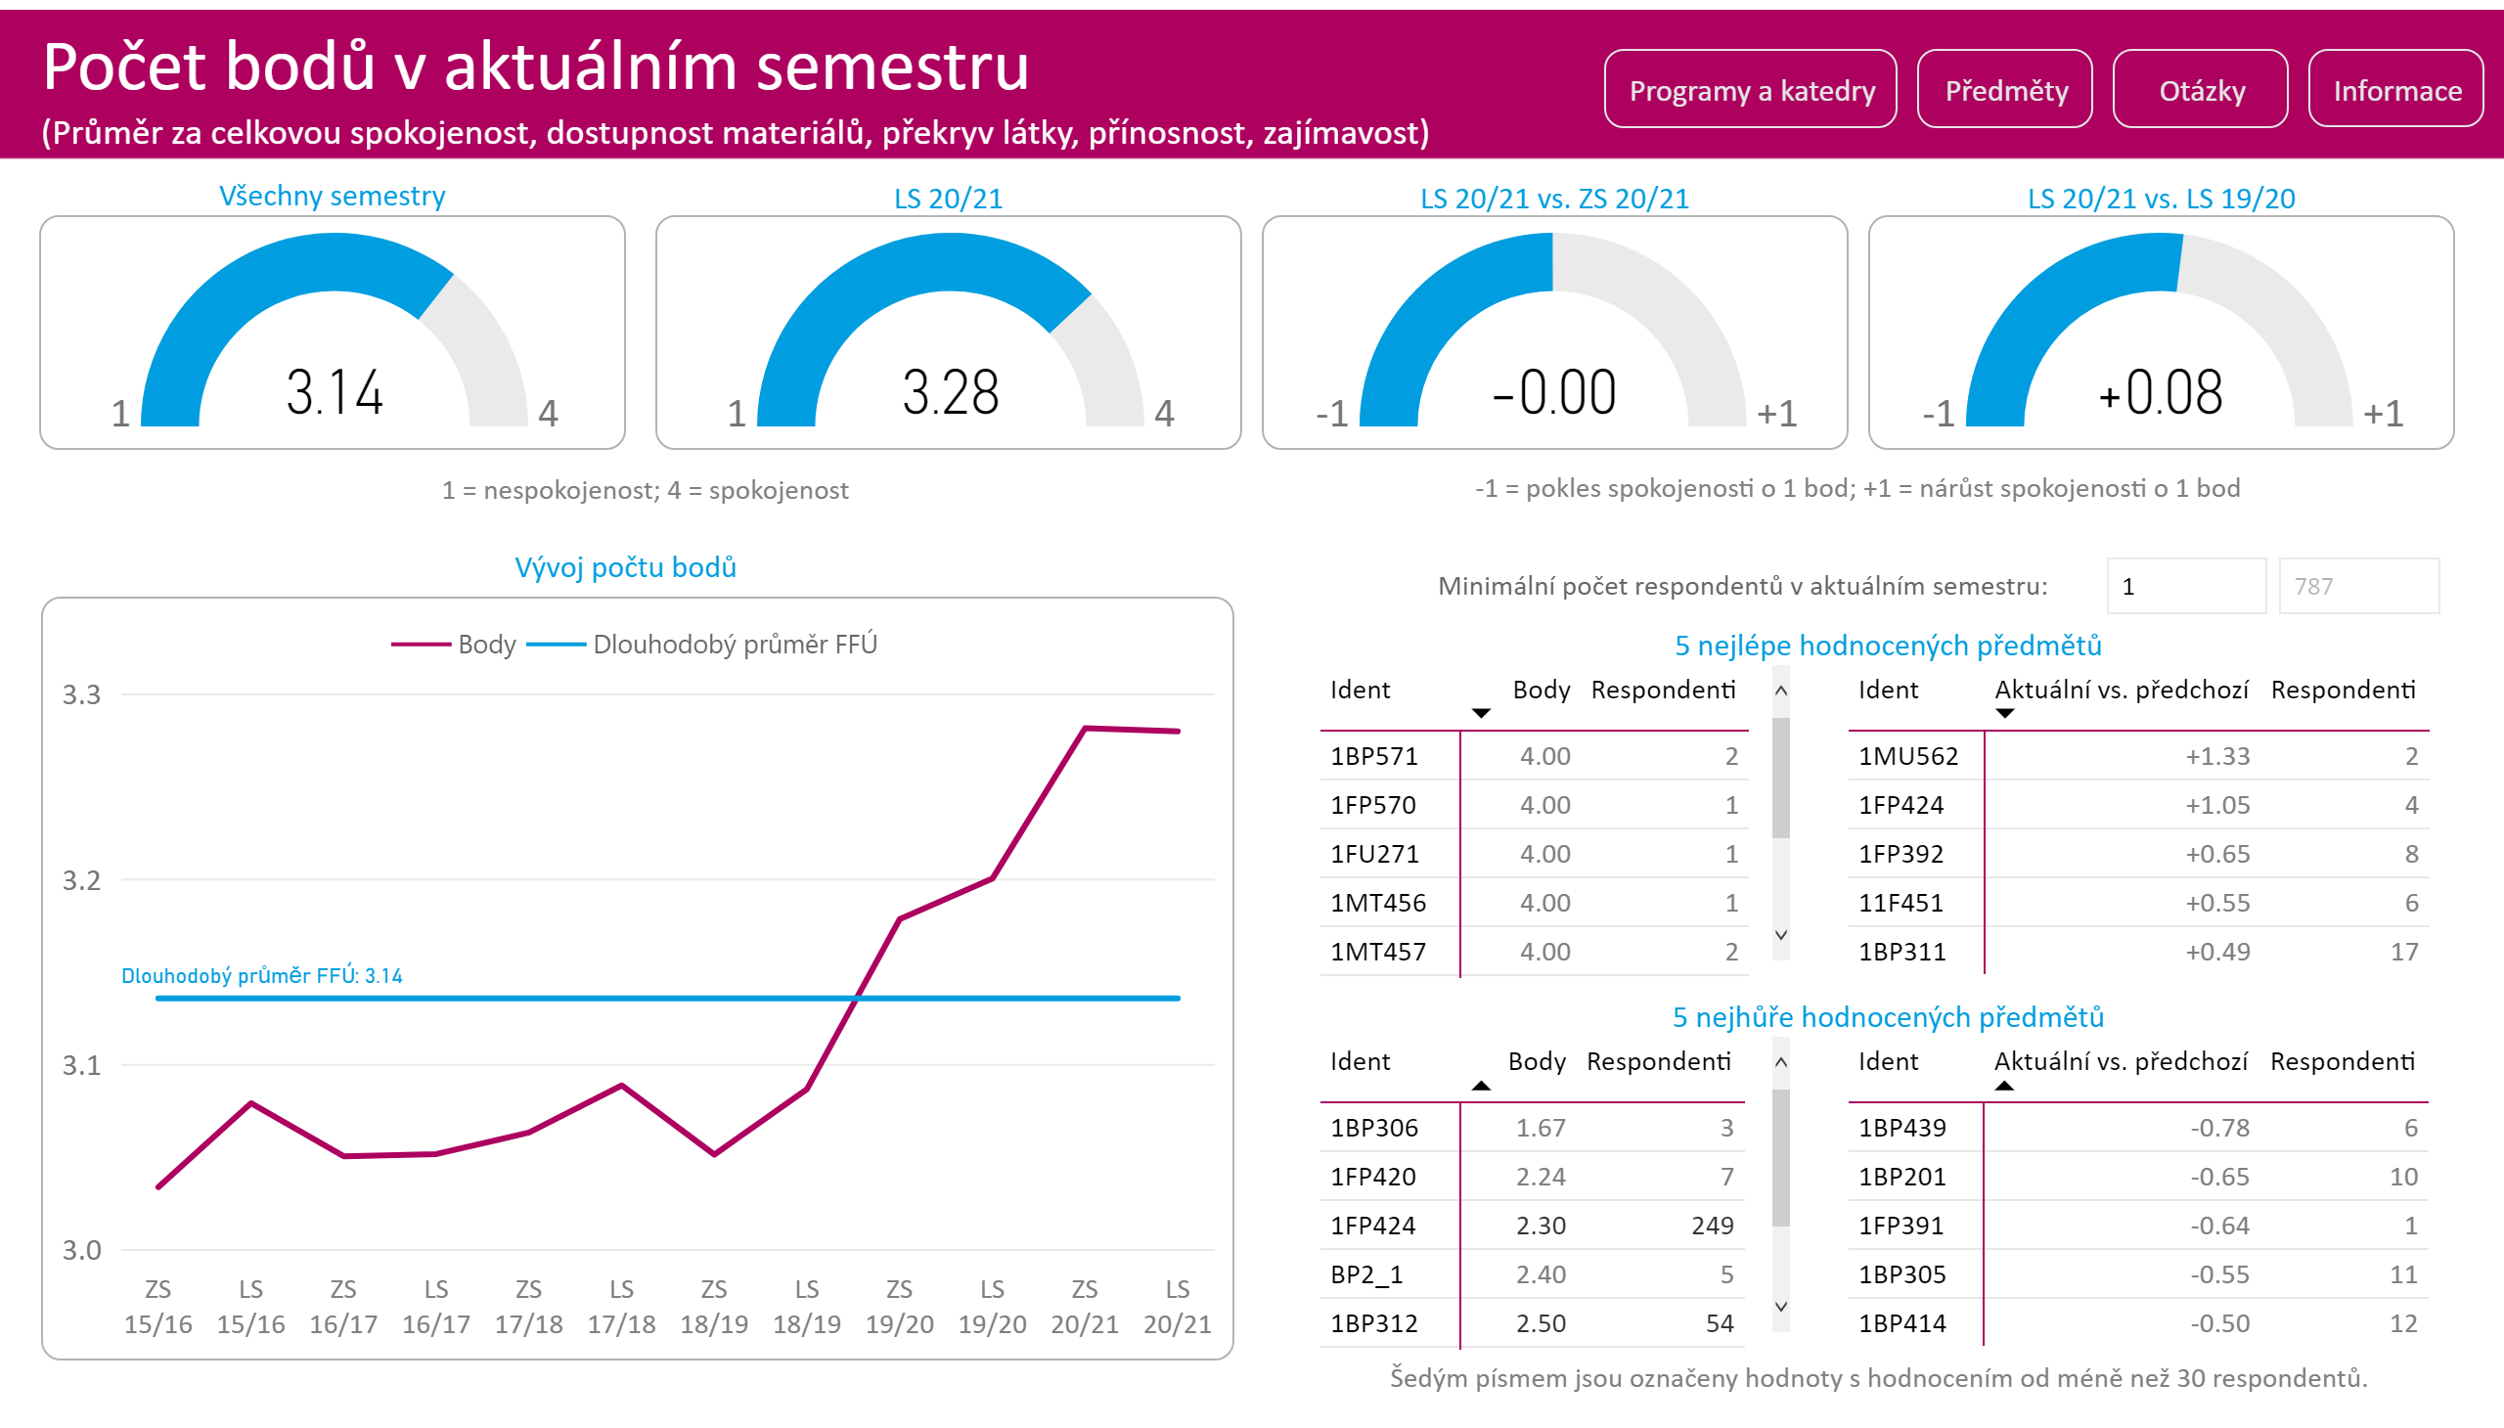

Slide 4
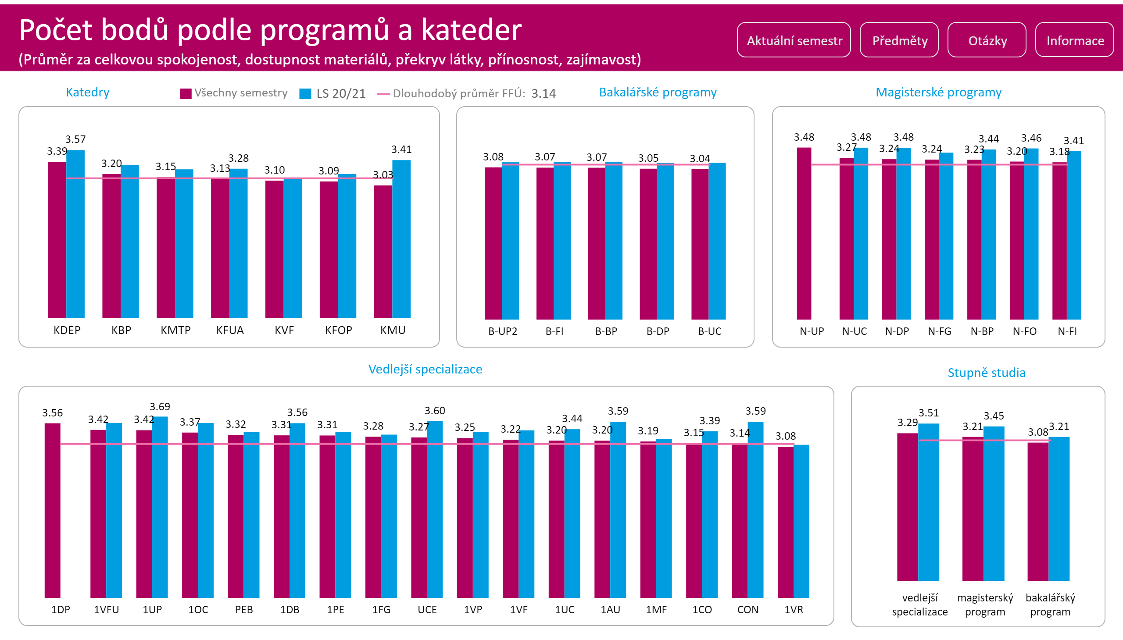

Slide 5
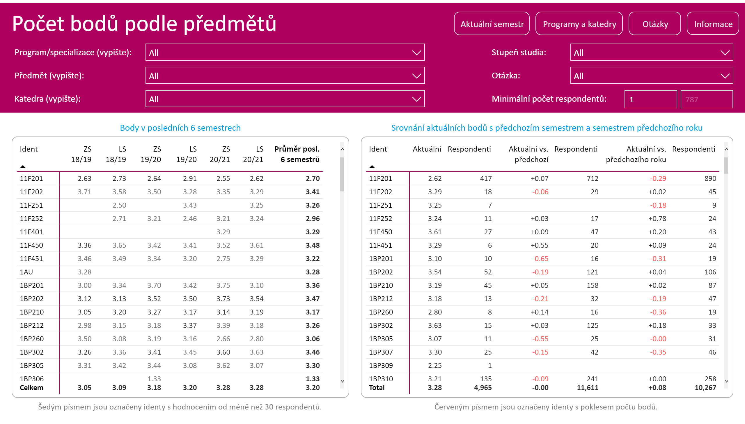

Slide 6
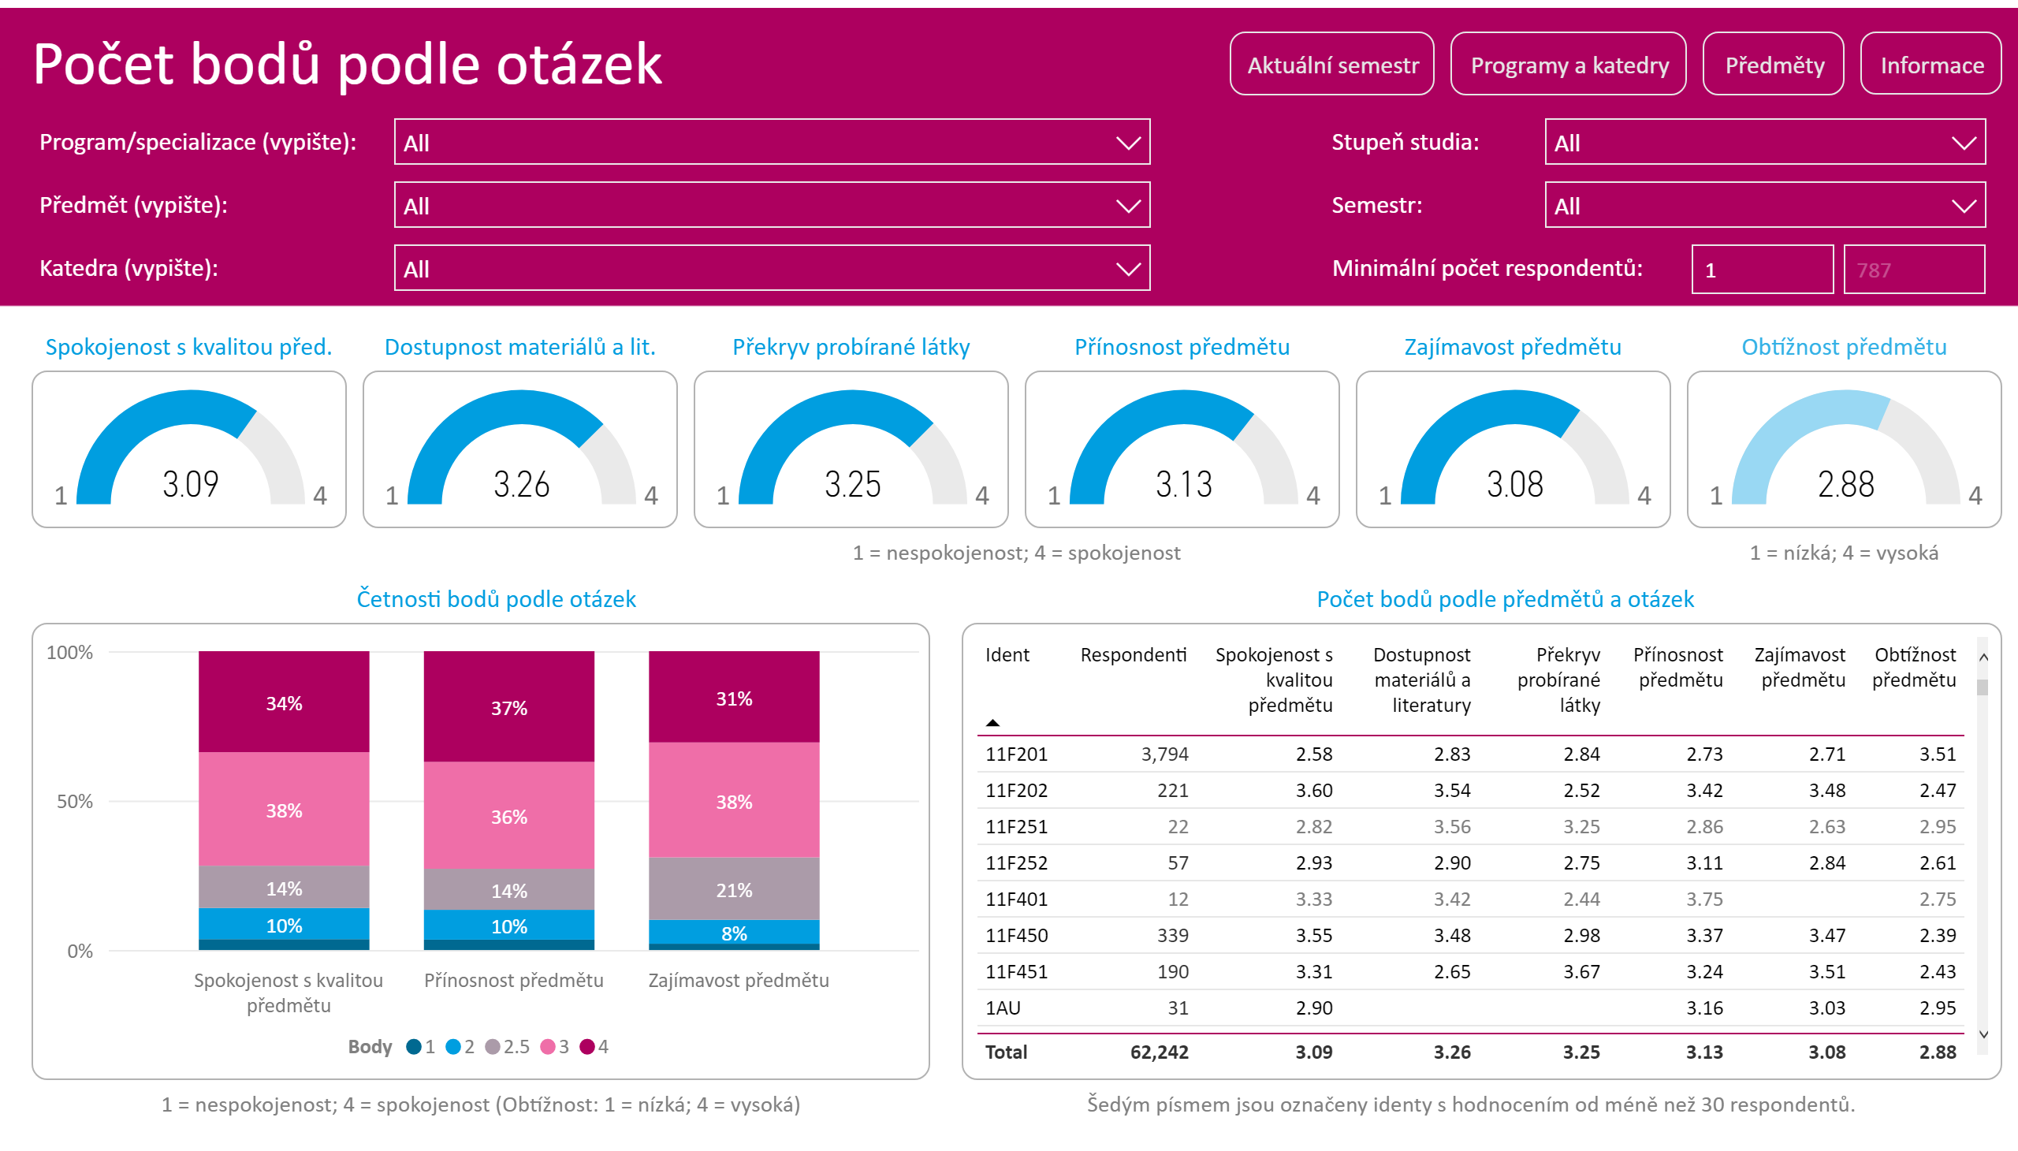

Slide 7
